Slide 1
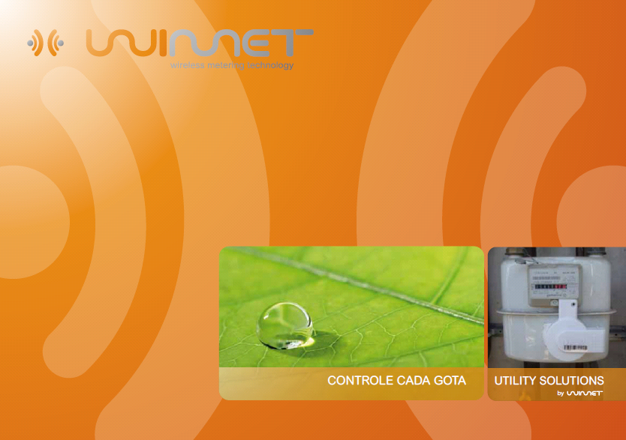


Aretxabaleta, 14 de Abril de 2011

Slide 2
1. DESCRIPCIÓN Y CARACTERÍSTICAS
2. ELEMENTOS DE LA SOLUCIÓN
- Principales Características de la Solución AMM
- Principales Ventajas para la Utility
- Nodos de la Red
- Herramientas de Gestión
- Winode 300/600
- Dispositivo TPL
- Winode 4000
- E-Manager
- Gestión de Datos
3. CASO 22@ BCN
- Instalación de Referencia en 22@ BCN
- Telemedida de Gas Natural
- Telemedida de Agua

Slide 3
Compañía participada por GRUPO MONDRAGÓN, TALDE y BCN EMPREN
Redes de sensores para lectura remota de contadores de agua, gas y electricidad
Puntos fuertes
  Radiofrecuencia (RF)
  Tecnología propia y patentada
  Ultra bajo consumo
  Red de transporte mesh
  Simple despliegue
  Coste competitivo
  Integración con aplicaciones externas
  Solución neutra
    Fabricantes de contadores
    Utilities

Slide 4
Solución tecnológica global para suministrar servicios de telemedida y gestión remota de contadores de agua, gas, electricidad.
Sistema AMM (Advanced Metering Management) basado en red fija de comunicaciones radiofrecuencia robusta y fiable con arquitectura escalable según las necesidades del cliente, diseñado para ser una solución de bajo coste.
Los elementos que componen el sistema son:
  Red fija de comunicaciones radiofrecuencia
    Módulos de telemedida WINODE 300/600
    Concentradores WINODE 4000
    Puntos de acceso WINODE 4000
    Herramienta TPL (terminal portátil de lectura de datos)
    Módulo WIMEP para convergencia con contadores eléctricos
  Servidor de datos e-manager
  Aplicación Web

Slide 5
Principales características de la solución AMM:
Coste competitivo.
Grandes coberturas (banda libre sub-GHz).
Bajo consumo. Ciclo de vida de los nodos mayores de 10 años.
Un punto de acceso por cada 1000 contadores.
Transmisión de alarmas al momento.
Peticiones bajo demanda atendidas en un corto espacio de tiempo.
Fácil instalación y nulo mantenimiento. La red se configura automáticamente.
Red neutra; admite cualquier tipo contador; mecánico o electrónico.
Adaptable a cualquier sistema de gestión.

Slide 6
Principales ventajas para la utility
Integrar contadores de agua, gas y electricidad en una única solución.
Peticiones bajo demanda.
Aviso de alarmas y detección de incidencias de manipulación o fraude.
Perfiles horarios y diarios para ofrecer al cliente un servicio personalizado.
Ahorro en desplazamientos, personal y logística.
Identificación y aislamiento de fugas.
Reduce quejas de clientes al tomar medidas reales, no estimadas.
Lectura de contadores de difícil acceso.
Despliegues ágiles y sencillos.

Slide 7
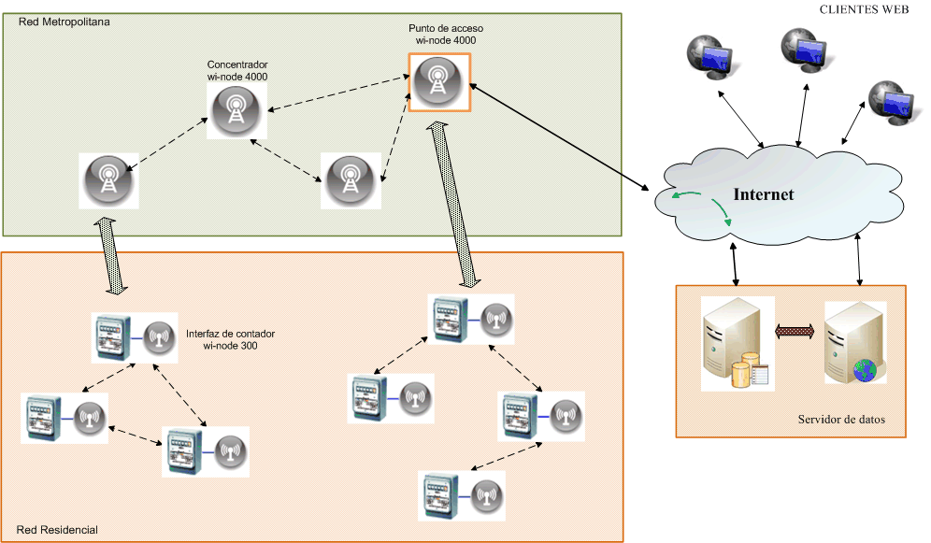

Slide 8
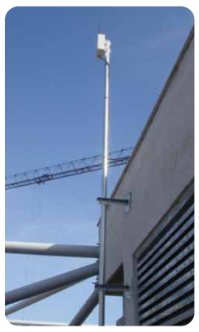
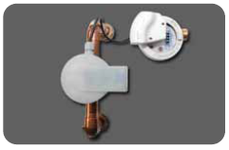

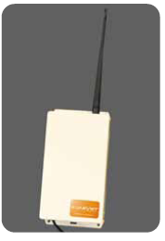
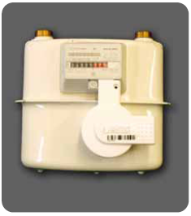
Nodos de la red:
wi-node 300
access-point
wi-node 600
wi-node 4000

Slide 9
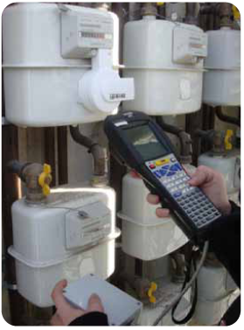
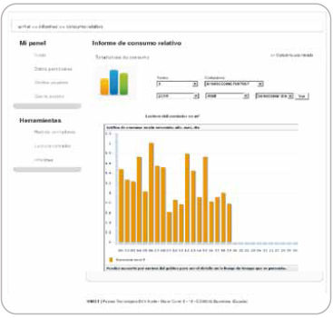
HERRAMIENTAS DE GESTIÓN:
TPL hand-held
e-manager

Slide 11
WINODE 300/600
Coste competitivo
Asociado a contador mecánico
- Universal e intercambiable
Red mesh multisalto
Radiofrecuencia ISM en 868 MHz
- Alcance 50 m (interiores) 400 m (exteriores)
Bidireccional
Ultra low power (vida operativa > 10 años)
Medidas y alarmas hacia WINODE 4000
Simple despliegue con herramienta TPL
Mantenimiento nulo

Slide 12
WINODE 300/600
Ventajas red mesh
Multisalto (multiplica área cobertura)
Autoorganizada (rutas dinámicas)
Bidireccional (peticiones bajo demanda)
Prioridades (datos urgentes)
Disponible 24/7 (respuestas sin esperar horas)
Flexible (perfiles de funcionamiento)
Escalable (detección automática)
Robusta y fiable (congestión, interferencias)
Independiente del formato de datos
    Encapsulación de protocolos (M-BUS, DLMS/COSEM, ...)

Slide 13
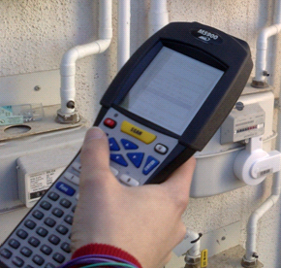
Dispositivo TPL
Herramienta para el despliegue de los nodos de la red y gestión de equipos en campo.
  Simplicidad y agilidad en el despliegue.
  Interfaz gráfica intuitiva.
  Configuración y diagnóstico.
  Lectura de código barras:
    Int 2 of 5, Code 39, EAN, ...
  Dispositivo robusto.
  Con baterías recargables de autonomía de hasta 9h.
  LINUX® OS.

Slide 14


Slide 15
WINODE 4000
Concentrador y/o Punto de Acceso
  Radiofrecuencia ISM en 869 MHz
Alcance 2000 m (exteriores)
  GPRS, WiFi, Ethernet
Concentración 1:1000
  Capacidad multiutility
Lectura directa de contadores electrónicos
Red mesh TCP/IP
Datos XML
Alimentación
  Baterías ( 5 años de vida )
  Red eléctrica

Slide 16
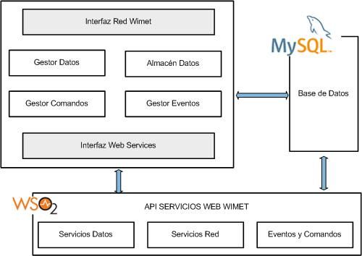
E - manager
Muestra todas las capacidades de la solución WIMET en forma de SERVICIOS WEB ESTÁNDAR
ARQUITECTURA
LINUX® OS
CARACTERÍSTICAS
Servidor Web APACHE
Interoperabilidad
MySQL (base de datos interna estándar)
Fácil Integración con Aplicaciones de Gestión
Servicios Web descritos en WSDL / XML Schema
Soporte SOAP / REST
Seguridad
Uso de WS – Security en los Servicios Web
Encriptación, certificados X.509 etc.
Diseño Modular con énfasis en la Escabilidad y Fiabilidad
Gestión Continua de Datos y Red 24/7
Fácil Configuración y Control Bidireccional de Red

Slide 17
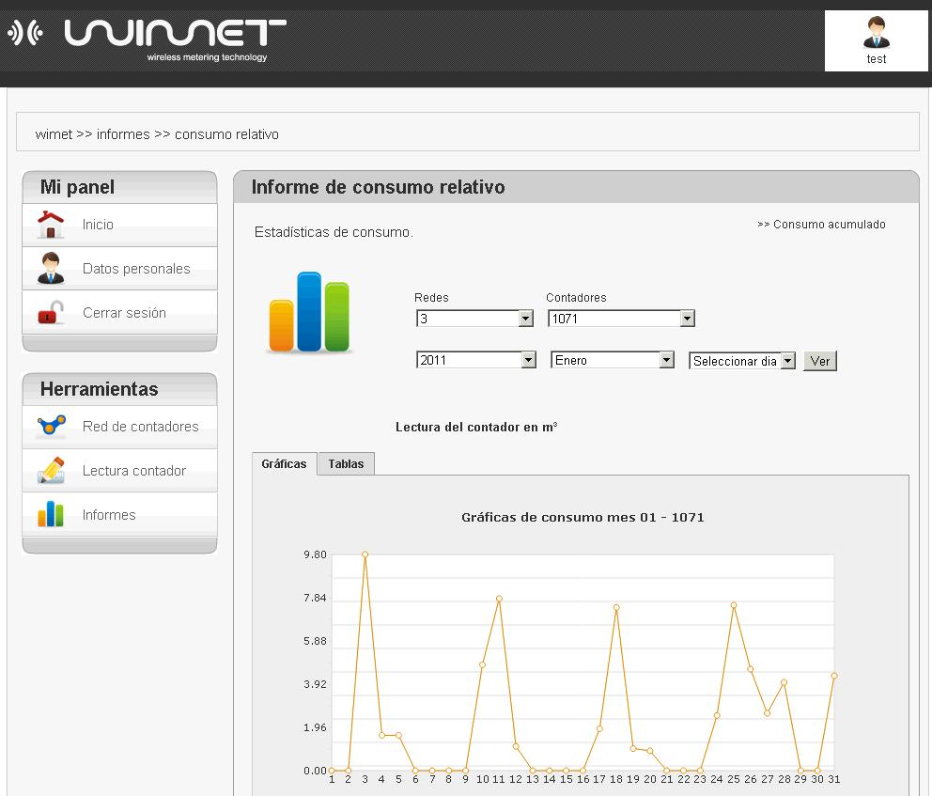
Gestión de datos
APLICACIÓN WEB
Gestión de Datos de diferentes Redes de Contadores
Posibilidad de Acceso Individualizado por Contador
Informes y Gráficas de Consumo:
Perfiles horario, mensual y anual
Exportación a archivos Excel

Slide 18
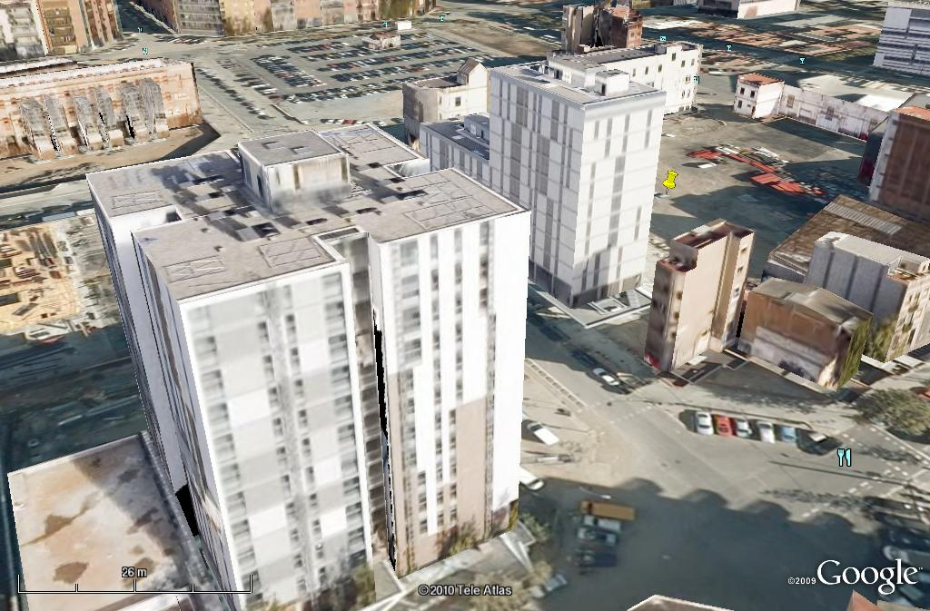


Show-room de referencia en 22@BCN
Segunda fase dentro del proyecto URBAN LAB
3 edificios ( 13, 9 y 4 plantas )
140 viviendas de protección oficial
422 contadores (gas, agua, electricidad)

Slide 19
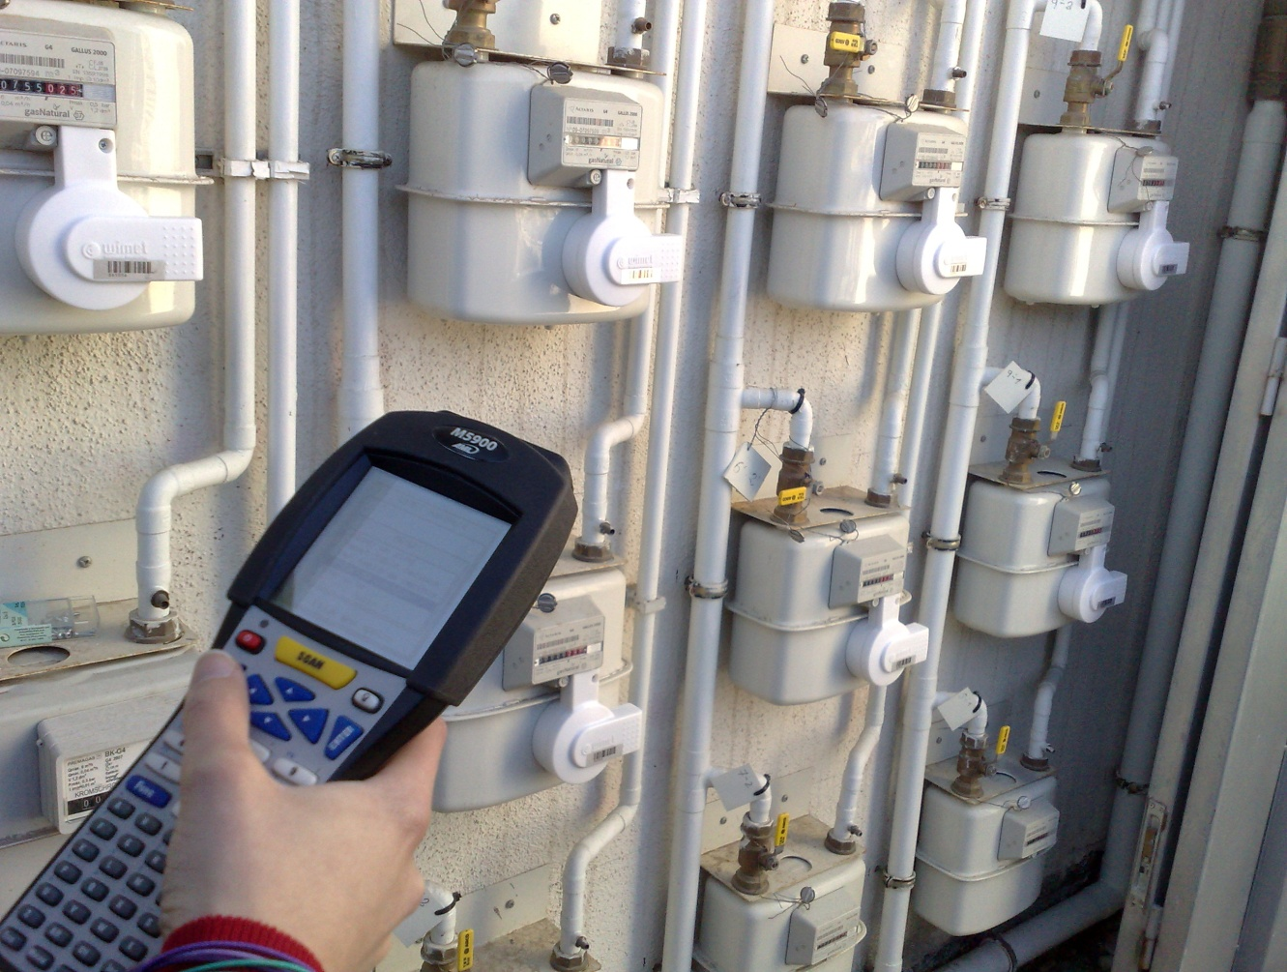
Telemedida de gas natural
140 Contadores ACTARIS, KROMS
Lectura de pulsos mediante reed-switch
Instalación sencilla mediante TPL
WINODE 300

Slide 20
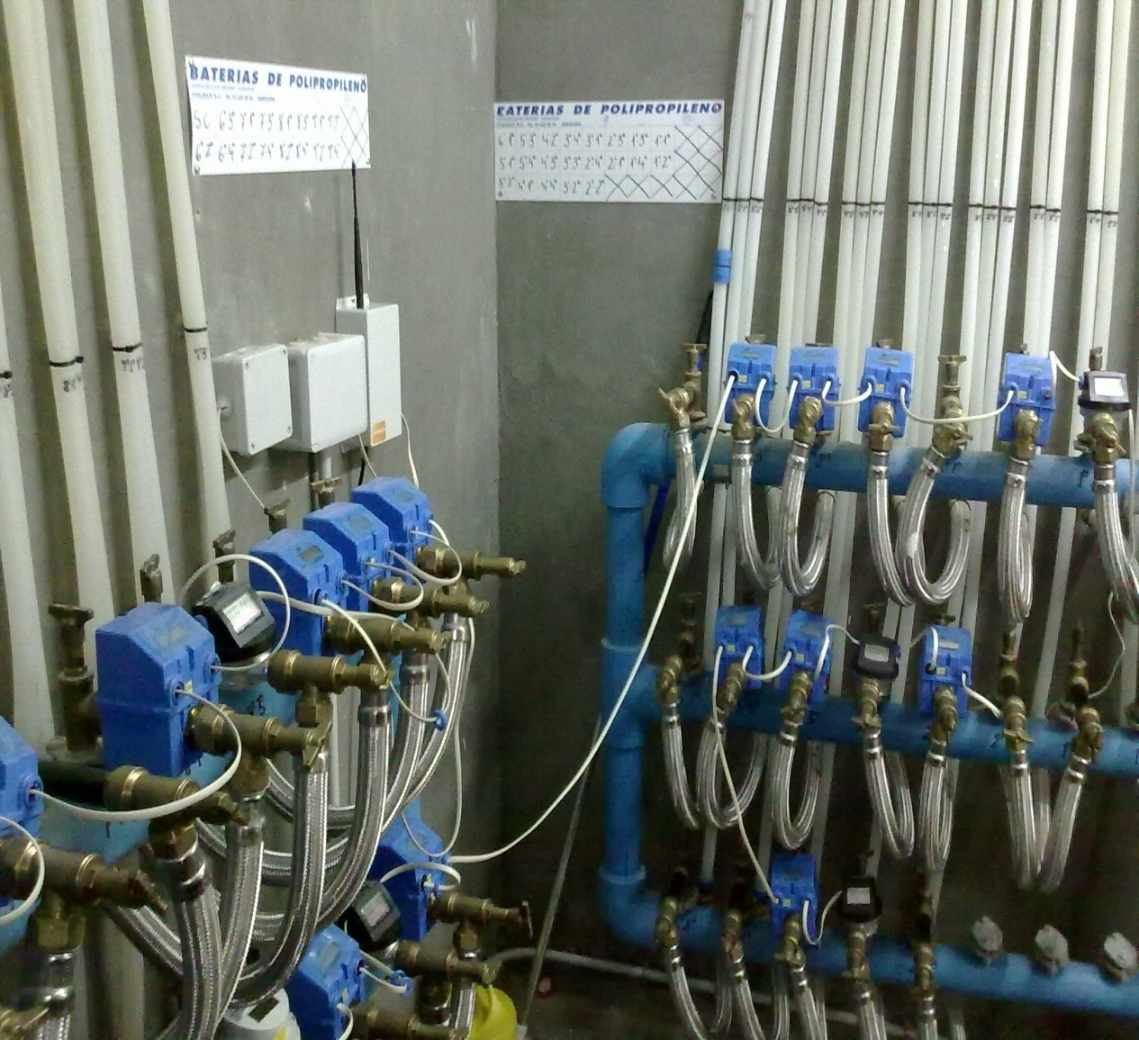
Telemedida de agua
142 Contadores CONTAZARA, ACTARIS, ELSTER, SENSUS
Lectura en bus cableado LP
WINODE 4000

Slide 21
Eskerrik asko,
Parc Tecnològic BCN Nord
Marie Curie, 8 – 14
ES08042 Barcelona (España)
902 05 01 07
(+34) 93 291 76 97
http://www.wimet.es
http://www.wireless-metering.com

